Slide 1
第 2 章
随机过程

Slide 2
本章主要内容：
随机过程的基本概念
随机过程的数字特征

Slide 3
随机变量
与时间无关
随机过程
与时间相关

Slide 4
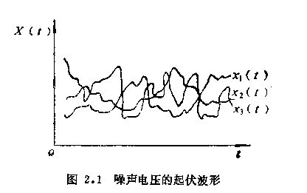
2.1 随机过程的基本概念及统计特性
一 定义
对接收机的噪声电压作观察

Slide 5






1 样本函数： ， ， ，…， ，都是时间的函数，称为样本函数。
2 随机性：一次试验，随机过程必取一个样本函数，但所取的样本函数带有随机性。因此，随机过程不仅是时间t 的函数，还是可能结果的函数，记为 ，简写成 。

Slide 6

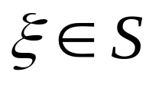






3 随机过程的定义：
定义1：设随机试验E的样本空间 ，若对于每个元素 ，总有一个确知的时间函数 与它对应，这样，对于所有的 ，就可以得到一簇时间t的函数，称它为随机过程。簇中的每一个函数称为样本函数。
定义2：若对于每个特定的时间 ， 都是随机变量，则称 为随机过程， 称为随机过程 在 时刻的状态。

Slide 7
4定义的理解 ：
上面两种随机过程的定义，从两个角度描述了随机过程。具体的说，作观测时，常用定义1，这样通过观测的试验样本来得到随机过程的统计特性；对随机过程作理论分析时，常用定义2，这样可以把随机过程看成为n 维随机变量，n越大，采样时间越小，所得到的统计特性越准确。

Slide 8


理解：
1 和 都是变量
一个时间函数族
2 是变量而 固定
一个确知的时间函数
3 固定而 是变量
一个随机变量
4 和 都固定
一个确定值

Slide 9



二 分类
1 按随机过程的时间和状态来分类
连续型随机过程：对随机过程任一时刻 的取值 都是连续型随机变量。
离散型随机过程：对随机过程任一时刻 的取值 都是离散型随机变量。

Slide 10


连续随机序列：随机过程的时间t只能取某些时刻，如 ， 2 ，…..，n ，且这时得到的随机变量 是连续型随机变量，即时间是离散的。相当于对连续型随机过程的采样。
离散随机序列：随机过程的时间t只能取某些时刻，如 ， 2 ，…..，n ，且这时得到的随机变量 是离散型随机变量，即时间和状态是离散的。相当于采样后再量化 。

Slide 11
2 按样本函数的形式来分类
不确定的随机过程：随机过程的任意样本函数的值不能被预测。例如接收机噪声电压波形。
确定的随机过程：随机过程的任意样本函数的值能被预测。例如，样本函数为正弦信号。
3 按概率分布的特性来分类

Slide 12


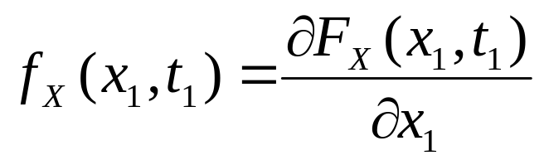
三 随机过程的概率分布
1 一维概率分布
随机过程X(t)在任意t_{i} T的取值X(t₁)是一维随机变量。概率P{X(t)≤x₁}是取值x₁，时刻t₁的函数，记为F_{x}(x₁；t₁)=P{X(t₁)≤x₁}，称作随机过程 X(t)的一维分布函数。
若 的偏导数存在，则有

Slide 13
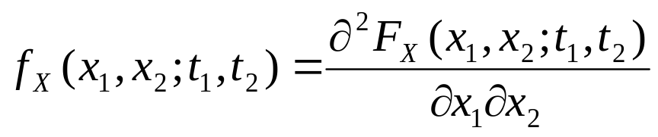
2 二维概率分布
为了描述S.P在任意两个时刻t₁和t₂的状态间的内在联系,可以引入二维随机变量[X(t₁),X(t₂)]的分布函数F_{X}(x₁,x₂;t₁,t₂)，它是二随机事件{X(t₁)≤x₁}和{X(t₂)≤x₂}同时出现的概率，即
F_{X}(x₁,x_{2;}t_{1,}t₂)=P{ X(t₁)≤x₁,X(t₂)≤x₂}
称为随机过程X(t)的二维分布函数。
若F_{X}(x₁,x₂;t₁,t₂)对x₁，x₂的二阶混合偏导存在，则
为随机过程X(t)的二维概率密度

Slide 14




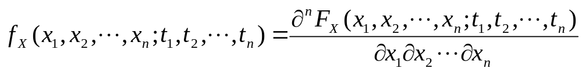
3 n维概率分布
随机过程 在任意n个时刻 的取值
构成n维随机变量 即为n维空间的随机矢量X。类似的，可以定义随机过程 的n维分布函数和n维概率密度函数为

Slide 15


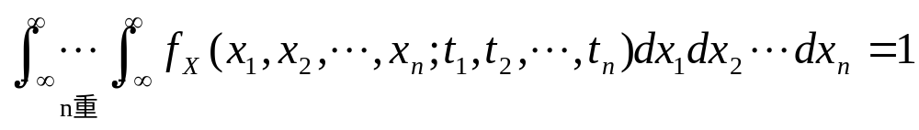

性质：
1
2
3
4
5
6 若 统计独立，则有

Slide 16
四 随机过程的数字特征
随机变量的数字特征通常是确定值；随机过程的数字特征通常是确定性函数。
对随机过程的数字特征的计算方法，是先把时间t固定，然后用随机变量的分析方法来计算。

Slide 17
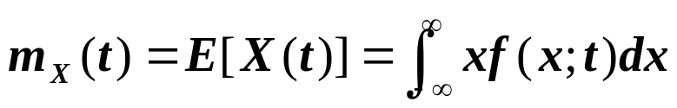

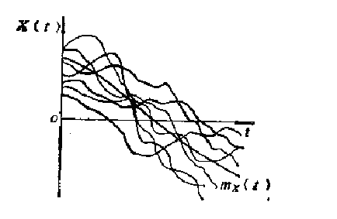
1 数学期望
显然， 是某一个平均函数，随机过程的诸样本在它的附近起伏变化，如图所示：
物理意义：如果随机过程表示接收机的输出电压，那么它的数学期望就是输出电压的瞬时统计平均值。

Slide 18
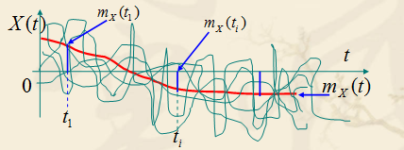

Slide 19

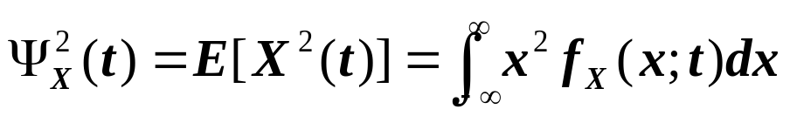
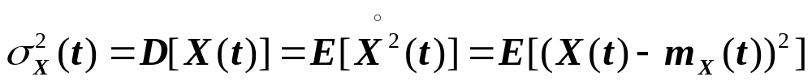
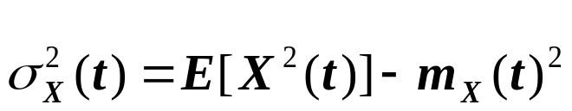
2 均方值和方差
随机过程 在任一时刻t的取值是一个随机变量 。我们把 二阶原点矩称为随机过程的均方值，把二阶中心矩记作随机过程的方差。即：
且

Slide 20



物理意义：如果 表示噪声电压，则均方值 和方差 分别表示消耗在单位电阻上的瞬时功率统计平均值和瞬时交流功率统计平均值。
标准差或均方差：

Slide 21
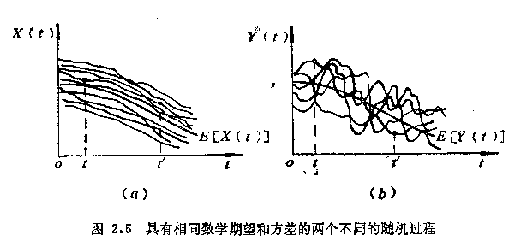
3 自相关函数
先比较具有相同数学期望和方差的两个随机过程。

Slide 22
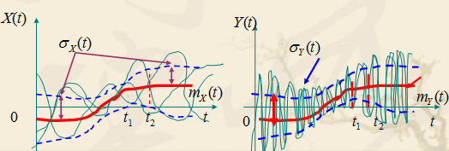

Slide 23


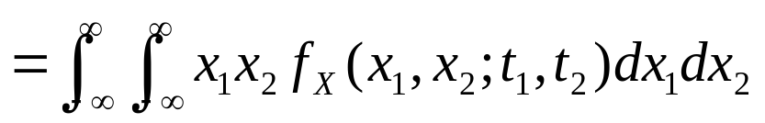
自相关函数用来描述随机过程任意两个时刻的状态之间的内在联系，通常用 描述。

Slide 24

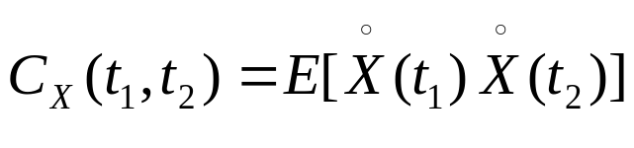
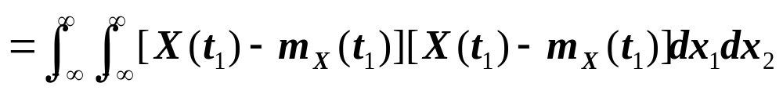
4 自协方差函数（中心化协方差函数）
若用随机过程的两个不同时刻之间的二阶混合中心矩来定义相关函数，我们称之为自协方差。用 表示，它反映了任意两个时刻的起伏值之间相关程度。

Slide 25


比较自协方差和自相关函数的关系
C
(
t
,
t
)
=
E
[(
X
(
t
)
−
m
(
t
))(
X
(
t
)
−
m
(
t
))]
X
1
2
1
X
1
1
X
1
当X(t)零均值

Slide 26


比较自协方差和方差的关系
令
则

Slide 27
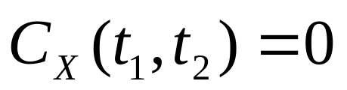
若对于任意的t1,t2，均有
随机过程的任意两个时刻状态之间不相关

Slide 28
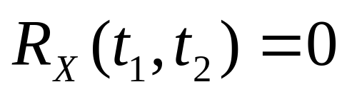
若对于任意的t1,t2，均有
随机过程的任意两个时刻状态之间正交

Slide 29
随机过程X(t)在t1,t2两个时刻状态之间相互独立

Slide 30

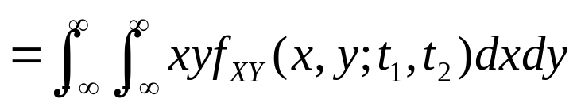
5.互相关函数
描述两个随机过程之间的关联程度

Slide 31
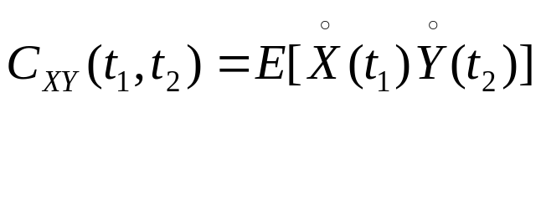

6.互协方差函数（中心化互相关函数）

Slide 32
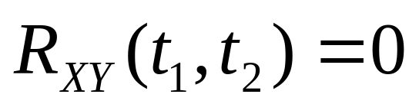
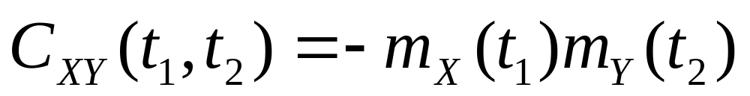
若对于任意时刻t1、t2，有
则称X(t)和Y(t)正交
此时

Slide 33
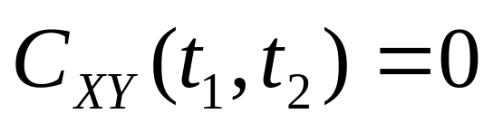
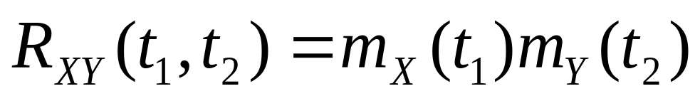
若对于任意时刻t1、t2，有
则称X(t)和Y(t)互不相关
此时

Slide 34
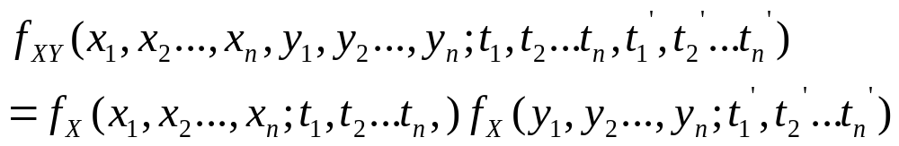
X(t)和Y(t)相互独立，满足
因此，相互独立=>不相关，反之不成立

Slide 35




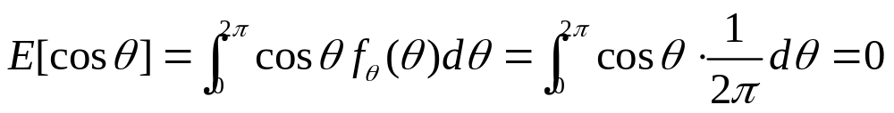


例1：求随机相应正弦波 的数字期望，方差及自相关函数。式中， 为常数，是区间[0， ]上均匀分布的随机变量。
解：由题可知：
（1）
＝
同理

Slide 36
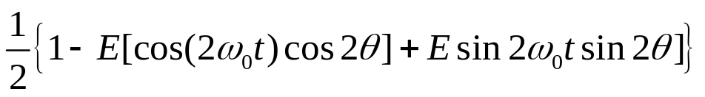
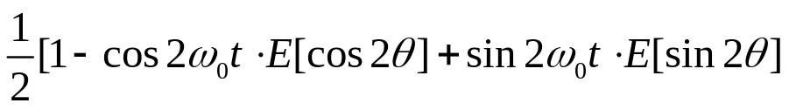

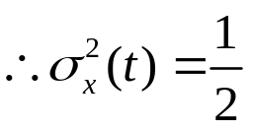
（2）
＝
＝
＝
可知

Slide 37



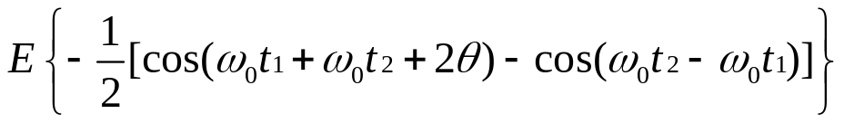
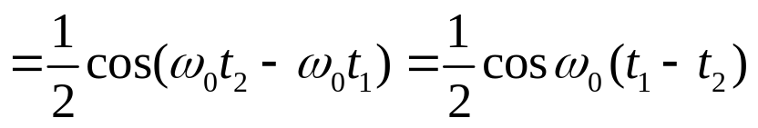
（3）
＝
＝
＝

Slide 38
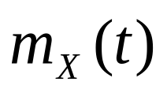
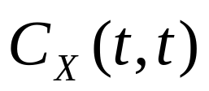
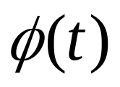
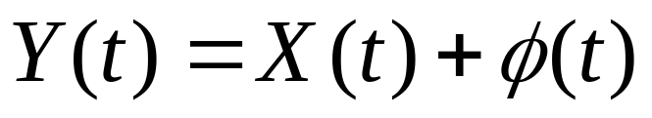
例2：随机过程X(t)，均值为 ，协方差函数为 ， 为普通确知函数。
则随机过程 的均值为______________________; 方差为______________________。

Slide 39
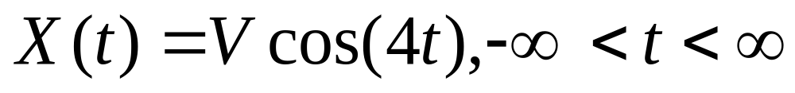
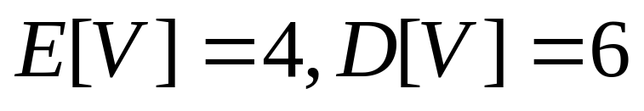
例3：随机过程 ，
其中V为随机变量，
求X(t)的均值、方差、相关函数、协方差函数

Slide 40
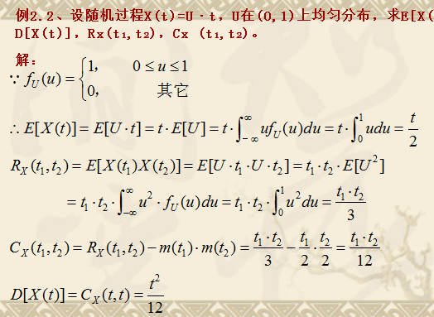

Slide 41
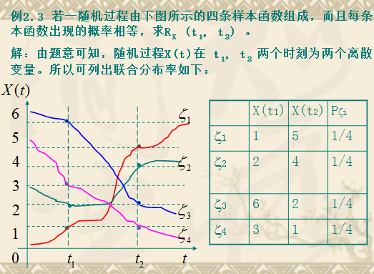

Slide 42
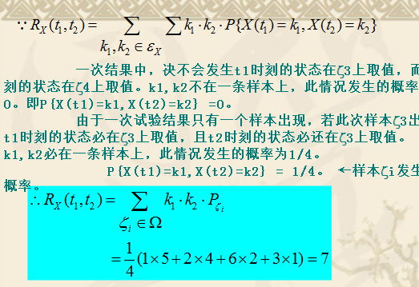

Slide 43
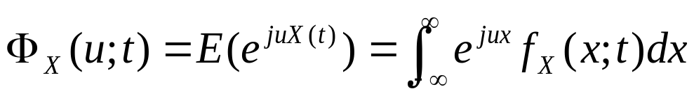
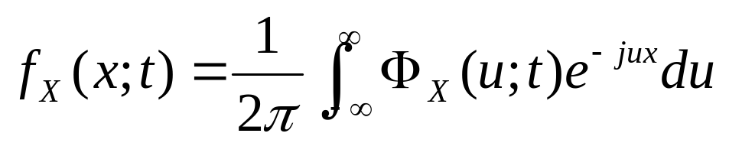
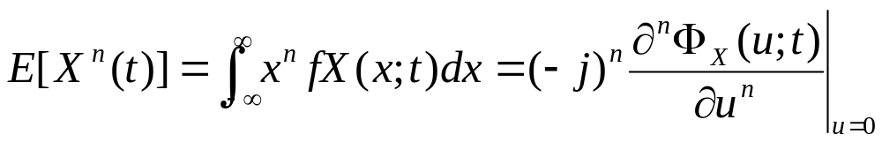
五 随机过程的特征函数
1 一维特征函数
随机过程 在任一特定时刻t的取值是一维随机变量，其特征函数为:
其反变换为：
n阶矩

Slide 44
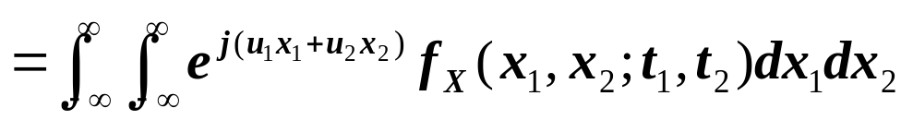
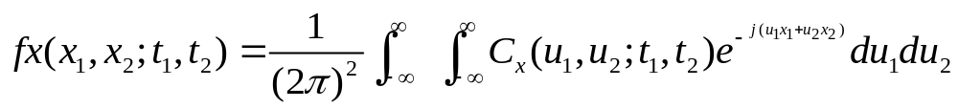
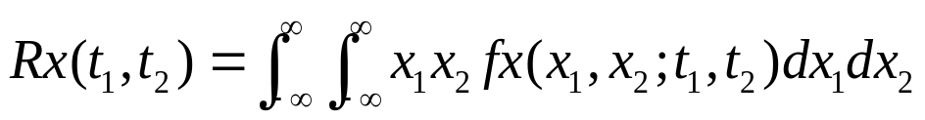
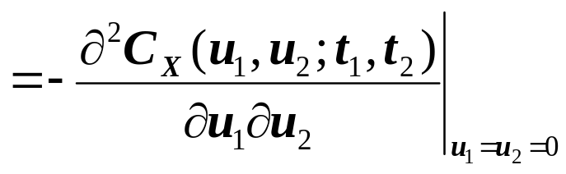
2 二维特征函数
其反变换为：

Slide 45
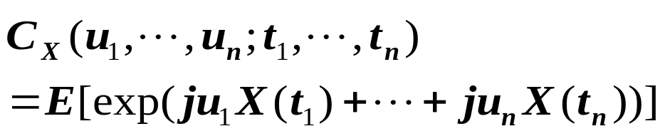

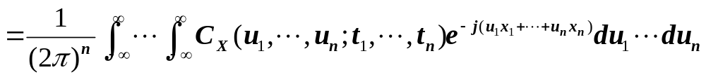
3 n维特征函数

